Slide 1


02/02/2026
ANALYSE ET PRÉVISION DE LA CONSOMMATION ÉLECTRIQUE
PROJET DATA SCIENCE
Présenté par
  HAKKOU MOUATAZ
  OUZZINE OTHMANE
  ZAYNAB EL MOUDNI
  HAJAR BOUZID
Encadré par
  MR ELALAMI YASSER

Slide 2

CONTEXTE ET OBJECTIF
Contexte
La demande en électricité varie fortement dans le temps
Une mauvaise anticipation entraîne :
  surcharge du réseau
  gaspillage énergétique
  hausse des coûts
Les fournisseurs ont besoin de prévisions fiables
OBJECTIF
Analyser les données de consommation électrique
Aider à la planification énergétique
Construire des modèles prédictifs

Slide 3
DATASET
Source : Kaggle (données publiques)
3
Taille :
  600 lignes
  34 variables
1
2
Domaine : consommation énergétique
4
Variable cible :
    consommation électrique totale moyenne (kW)
Data Sources:
KAGGLE

Slide 4
PROBLÈMES IDENTIFIÉS
Problèmes
Valeurs manquantes (NaN)
Une mauvaise anticipation entraîne :Corrélations élevées entre certaines variables
Valeurs extrêmes (outliers)
Solutions apportées
Imputation des valeurs manquantes
Nettoyage et sélection des variables
Traitement des outliers

Slide 5

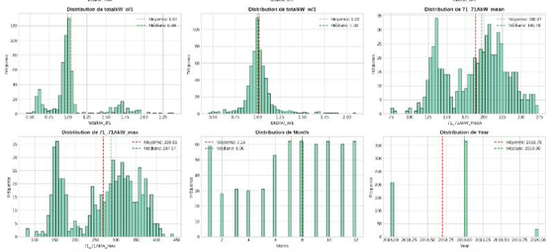

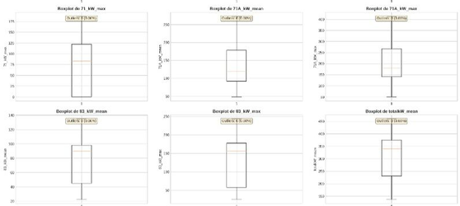
ANALYSE EXPLORATOIRE (EDA 1)
  Visualisation de la consommation dans le temps
  Identification de tendances globales
  Mise en évidence de variations saisonnières
  Observation de pics de consommation

Slide 6
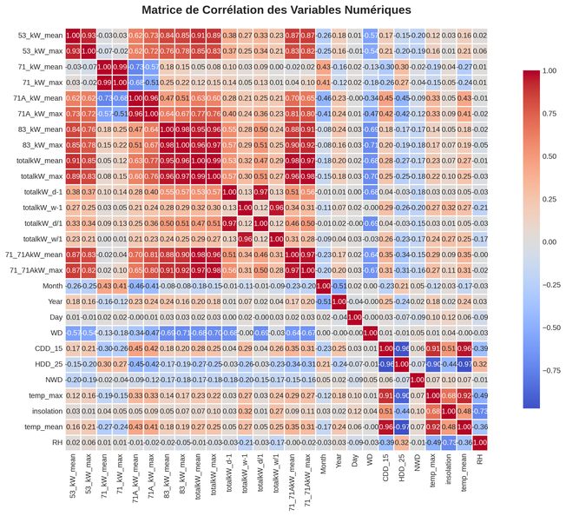
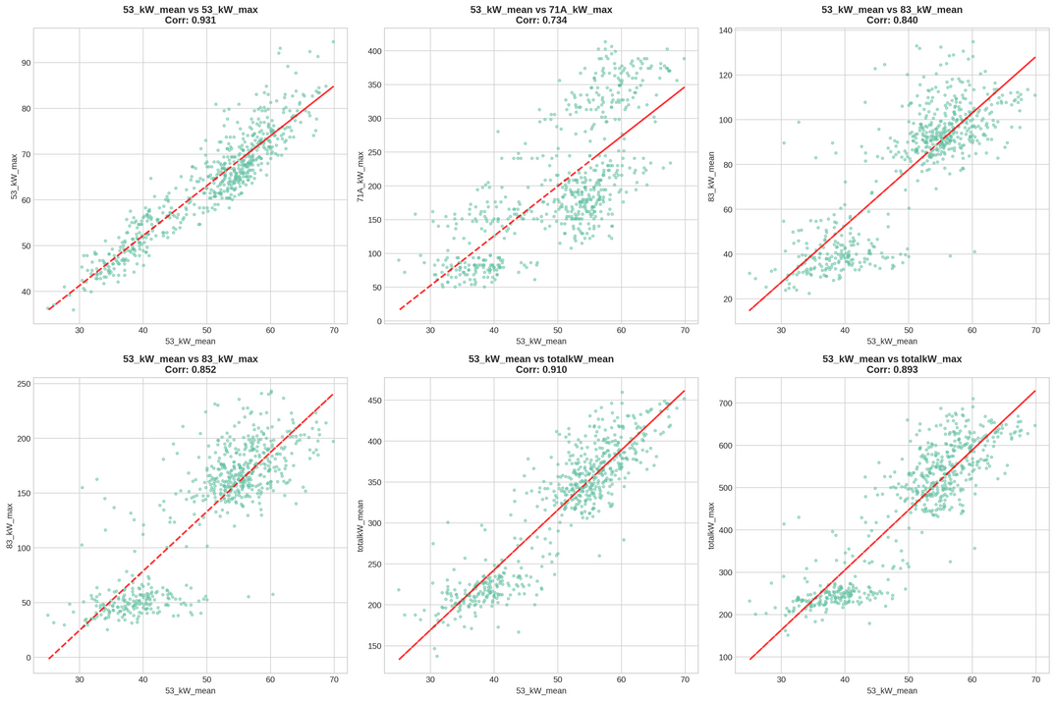
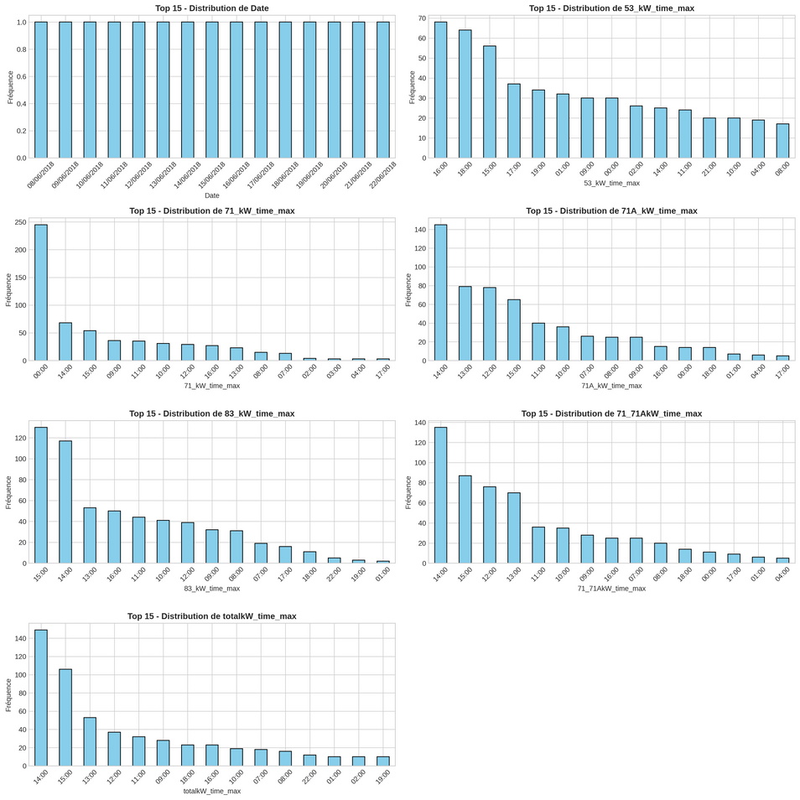
ANALYSE EXPLORATOIRE (EDA 2)
  Analyse des distributions des variables
  Détection des outliers via boxplots
  Étude des corrélations entre variables
  Relations fortes avec la variable cible

Slide 7
MÉTHODOLOGIE
NETTOYAGE ET PRÉPARATION DES DONNÉES
Normalisation des variables numériques
Création du pipeline de preprocessing
Séparation des données :
  80 % entraînement
  20 % test

Slide 8
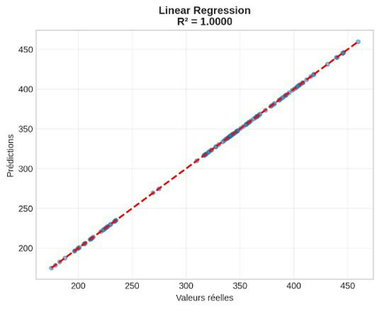
MODÈLE 1 : RÉGRESSION LINÉAIRE
  Modèle simple et interprétable
  Utilisé comme modèle de référence
  Rapide à entraîner
  Bonnes performances globales
Résultats
RMSE, MAE, R² satisfaisants

Slide 9
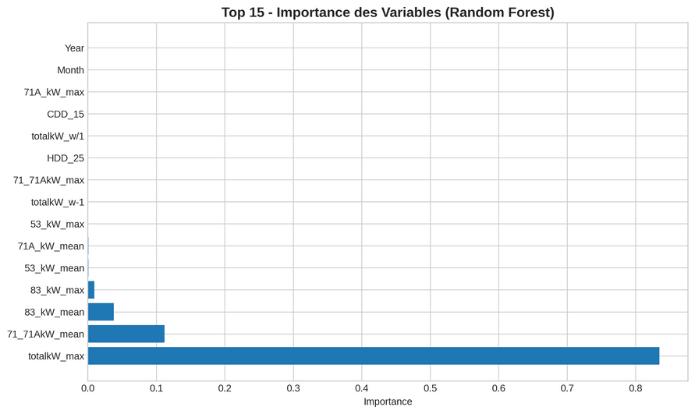
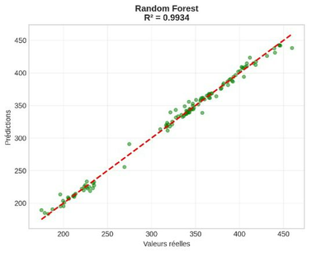
MODÈLE 2 : RANDOM FOREST
  Modèle basé sur plusieurs arbres de décision
  Capture les relations non linéaires
  Robuste face au bruit
  Bonne capacité de généralisation
Résultats
Amélioration par rapport au modèle linéaire

Slide 10
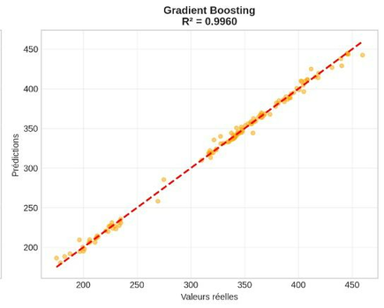
MODÈLE 3 : GRADIENT BOOSTING
  Modèle itératif et performant
  Corrige progressivement les erreurs
  Très précis sur les données complexes
  Modèle plus coûteux en calcul
Résultats
Excellentes performances prédictives

Slide 11
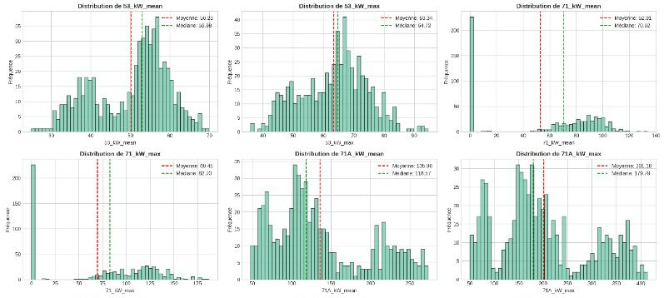
MODÈLE 4 : (SVR / KNN / AUTRE)
  Modèle basé sur la similarité des données
  Sensible à la normalisation
  Utilisé pour comparaison
  Performances correctes
Résultats
Moins performant que les modèles d’ensemble

Slide 12
COMPARAISON DES MODÈLES
-Comparaison via :
  RMSE
  MAE
  R²
-Tableau récapitulatif des performances
-Analyse du compromis :
  précision
  complexité
Meilleur modèle
  Régression Linéaire / Gradient Boosting (selon résultats)

Slide 13
INTERPRÉTATION
Importance des variables
  Certaines variables ont un fort impact
  Influence du facteur temporel
Recommandations business
  Anticiper les pics de consommation
  Améliorer la planification énergétique
  Réduire le gaspillage d’énergie

Slide 14
LIMITES ET PERSPECTIVES
Limites
LIMITES :
  Contexte géographique restreint
  Données externes absentes
  Dataset limité en taille
  Étendre la période d’étude
  Ajouter des données météo
Perspectives :
  Tester des modèles avancés

Slide 15
CONCLUSION
CE PROJET A PERMIS DE MENER UNE ANALYSE COMPLÈTE DE LA CONSOMMATION ÉLECTRIQUE ET DE CONSTRUIRE DES MODÈLES PRÉDICTIFS PERFORMANTS. LES RÉSULTATS OBTENUS DÉMONTRENT L’INTÉRÊT DE LA DATA SCIENCE POUR LA PRÉVISION ÉNERGÉTIQUE ET OUVRENT LA VOIE À DES APPLICATIONS CONCRÈTES DANS LA GESTION DES RÉSEAUX ÉLECTRIQUES.

Slide 16
THANK YOU!

